Slide 1
基于在线旅游网站在线评论数据的民宿旅游
价值共创研究（回复绩效）
小组成员：惠康欣、韩思雨、邓昕、林云婷

Slide 2
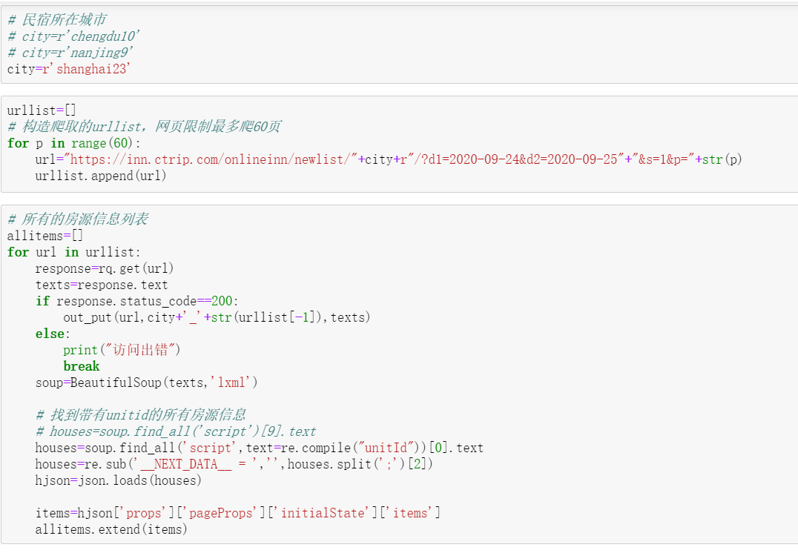
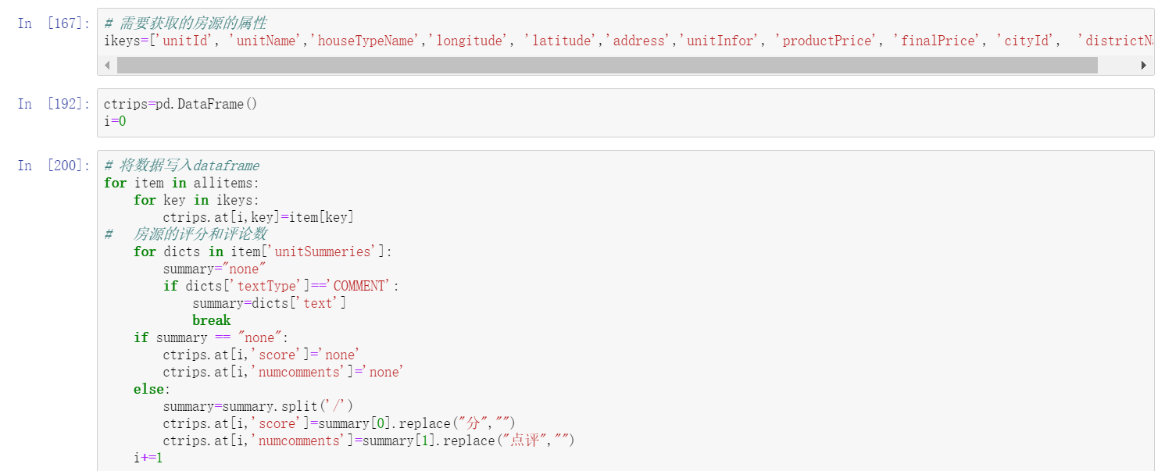
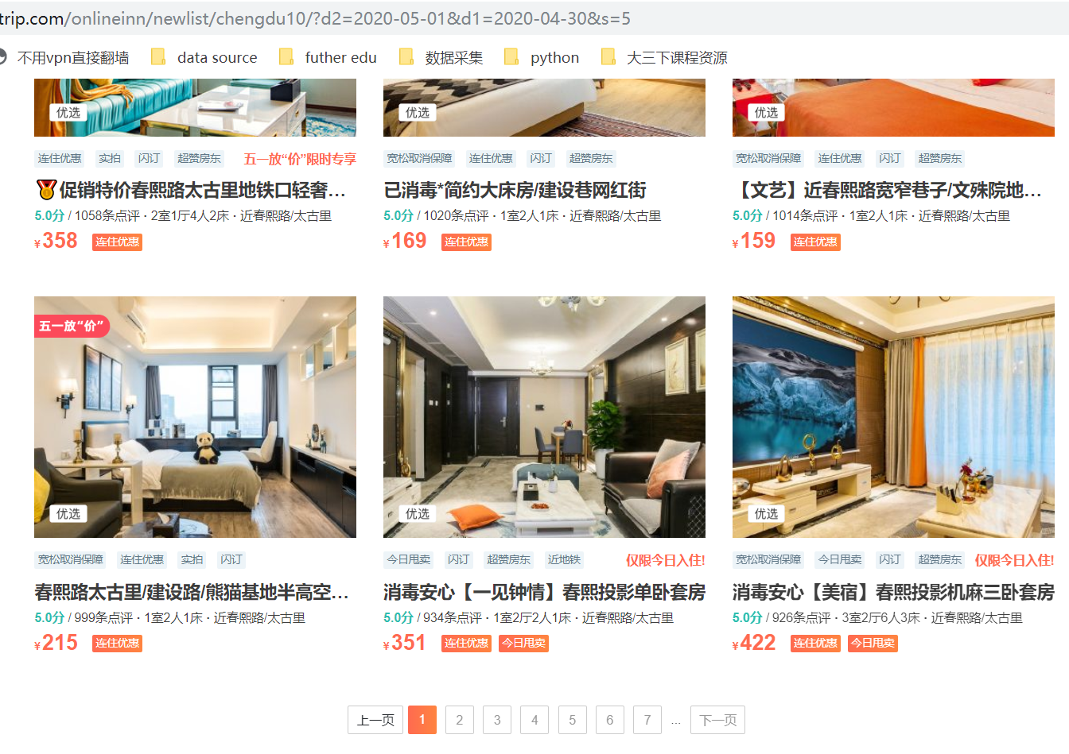
数据爬取——携程

Slide 3
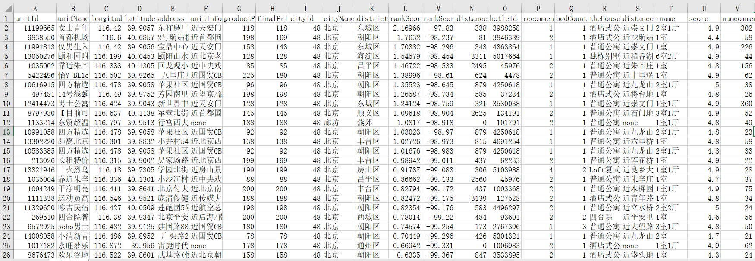
数据爬取——携程

Slide 4
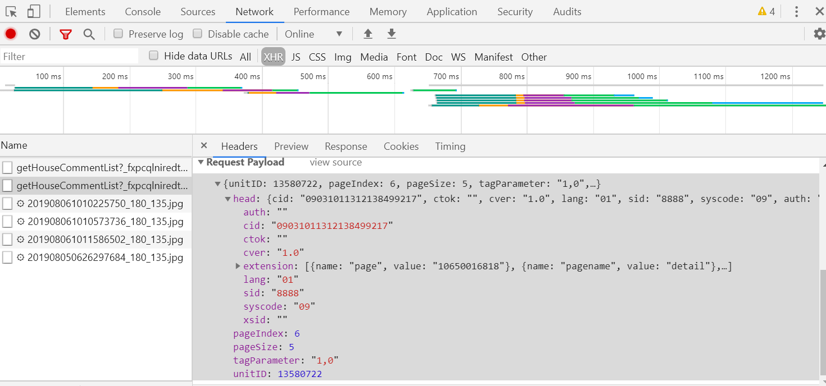
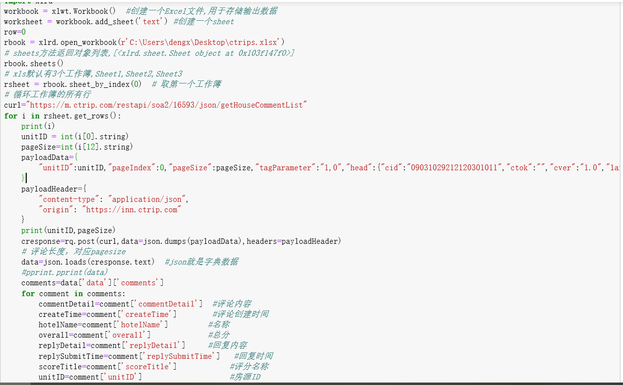
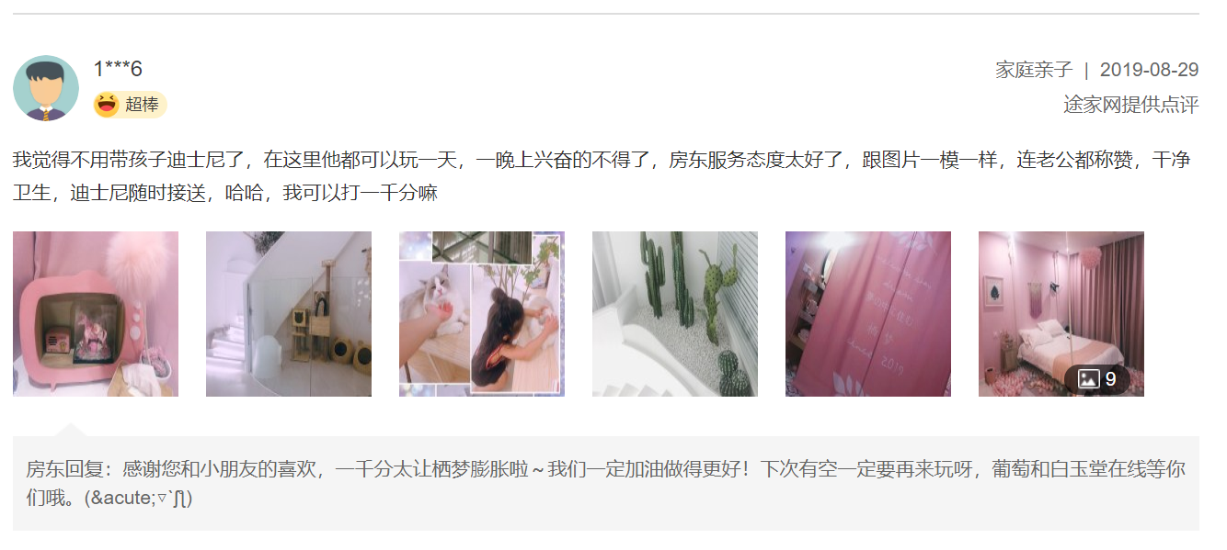
数据爬取——携程
Research Method

Slide 5
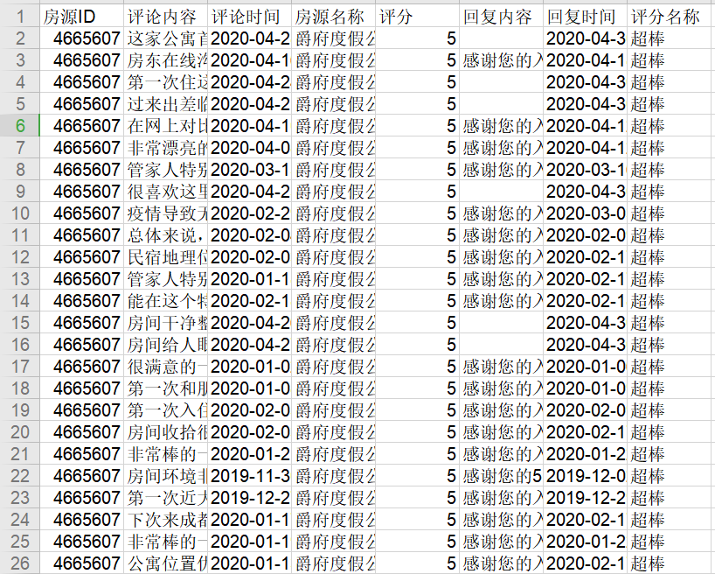
数据爬取——携程

Slide 6
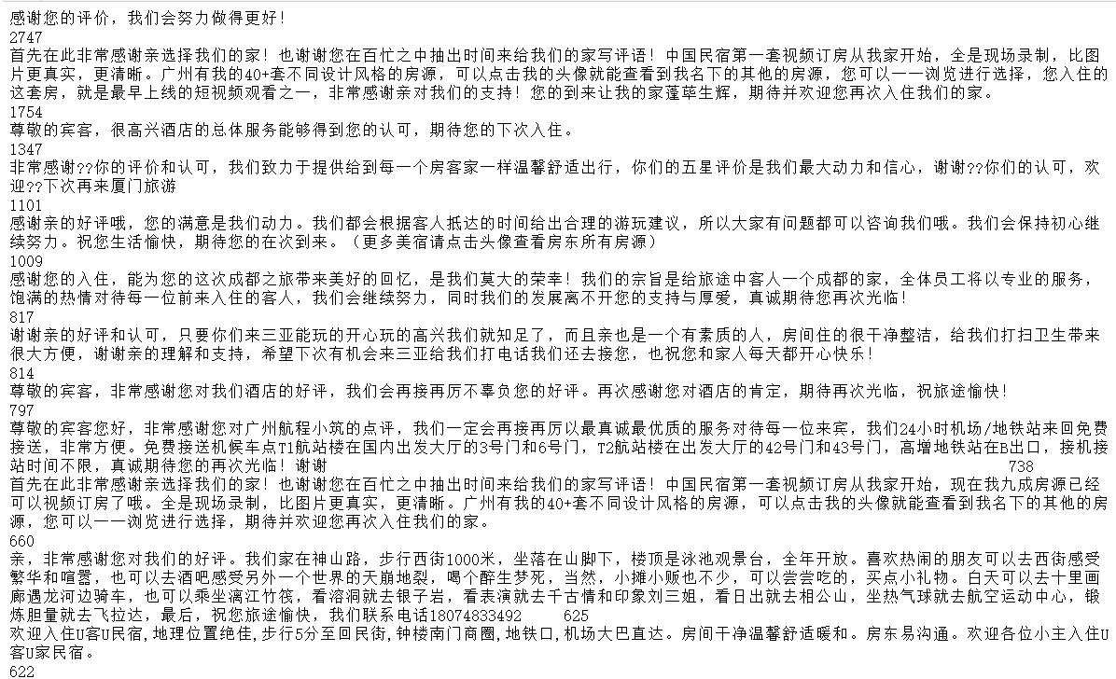
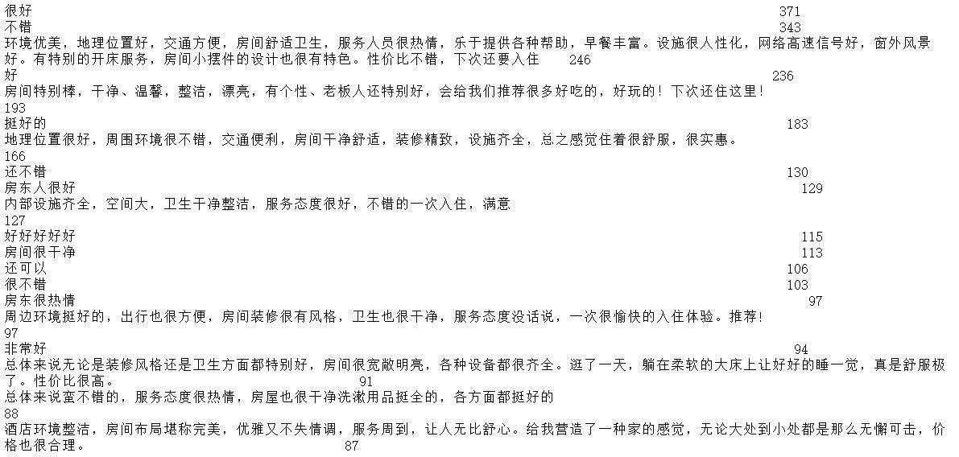
常见的评论与回复

Slide 7
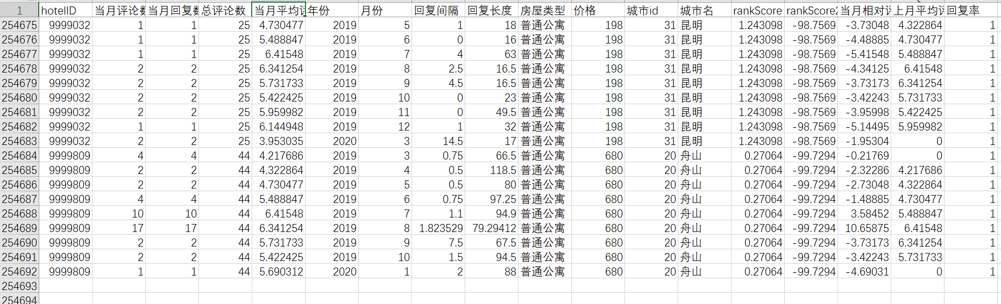
数据爬取结果与数据处理
爬取56个旅游城市的房源信息，删除评论数小于等于20的房源，共得到21156个房源信息，1190747条评论，其中有824656条房主回复，回复率69.26%
对每个房源按月统计当月评论数（销量）、上月回复率、平均回复时效、平均回复字数等信息，共得到254691条有效数据进行回归分析

Slide 8
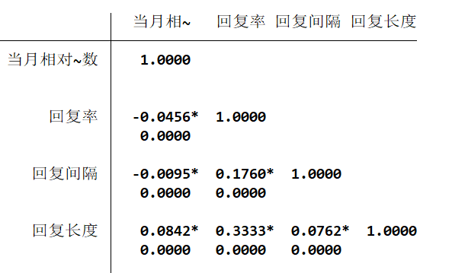
相关性分析
当月相对评论数、上月回复率、上月平均回复间隔、上月平均回复字数

Slide 9
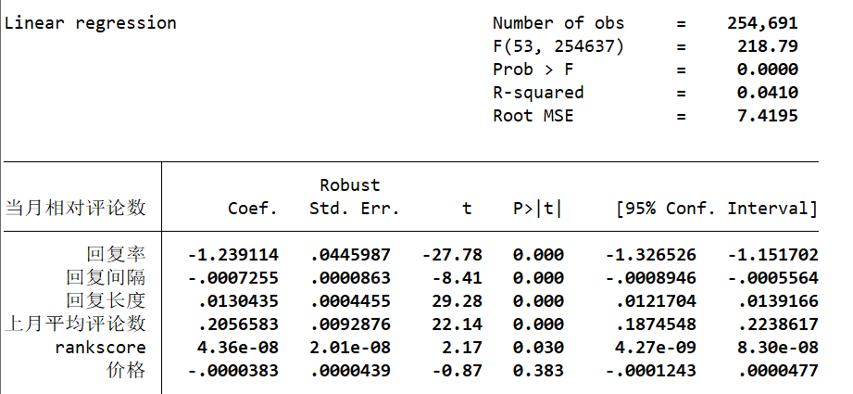
初步回归分析
添加控制变量（时间、地区固定效应、房间类型、价格等）

Slide 10
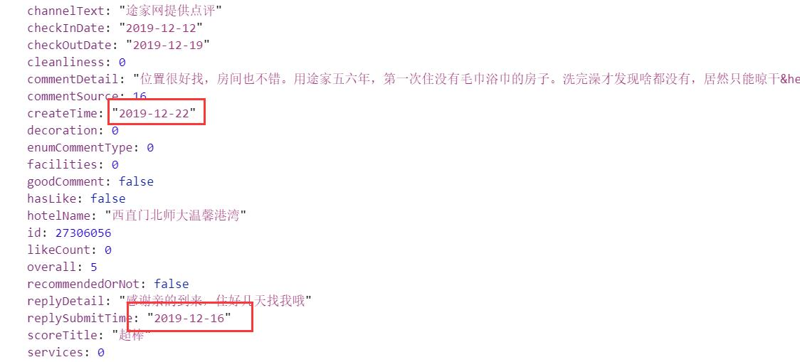
未解决的问题
回复质量的度量有待改进。
负的回复间隔暂未处置

Slide 11
感谢观看！
THANK YOU FOR WATCHING

